Slide 1
МБОУ «Атяшевская средняя школа»
5 класс
12 май 2017

Slide 2
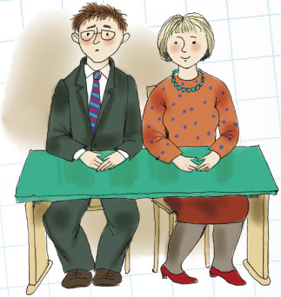
«Родитель – главная профессия на земле»
Посещение родительских собраний – почётная
миссия
КАЖДОГО родителя.

Slide 3
Почему надо ходить
на родительские собрания:
Возможность участвовать в процессе воспитания и образования детей
Возможность принимать участие в управлении школой
Возможность общения в системе Учитель – Ученик – Родитель

Slide 4
План собрания
Успеваемость
ВПР
Школьный летний лагерь
Внеурочная деятельность
Разное…

Slide 5
2
2
2
6
6
6
0
0
0

Slide 7
Санкция… от классного руководителя
Запрет на использование сотовых телефонов во время образовательного процессса

Slide 8
Экзамены
Важно!!!
Всероссийские проверочные работы

Slide 13
Оздоровительный школьный лагерь
Срок работы: 01.06 – 22.06
График работы: 9.00 – 14.00

Slide 14
Спортивная сеция
ЕСТЬ СВОБОДНЫЕ МЕСТА!!!

Slide 15
Ура! Каникулы!!!
25.05 – Последний звонок в 11-ых
31.05 – Последний учебный день

Slide 16
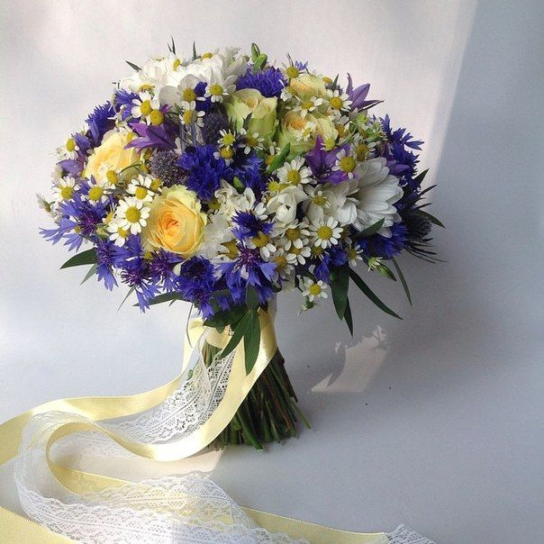
Спасибо за внимание!!!

